Slide 1
COMO Controlar el programa?
Pasos A Seguir:

Slide 2
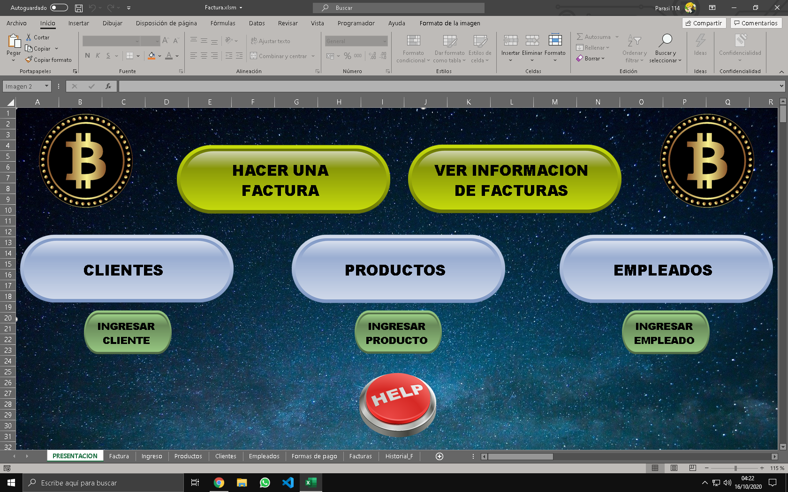
MENU DE INICIO
Es algo simple de usar, por ejemplo veremos 9 botones los cuales al dar clic llevaran al lugar que se especifica en el mismo

Slide 3
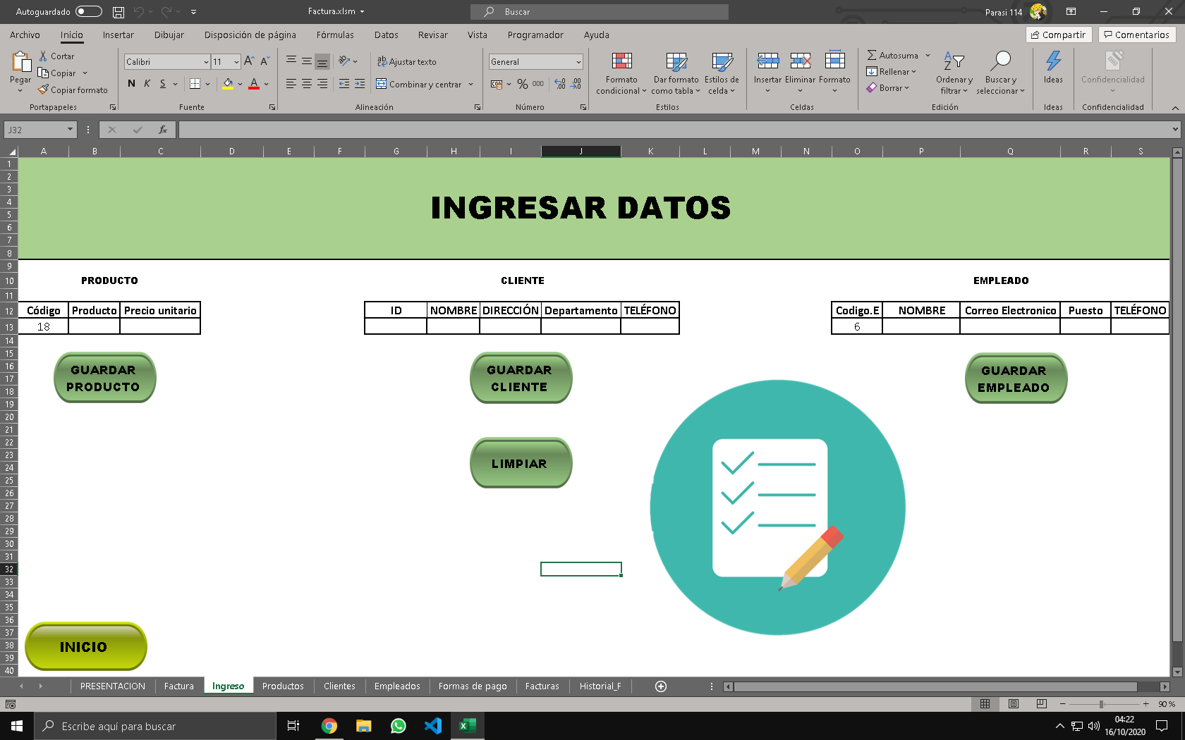
INGRESO
Si es la primer ves usando el software lo primero seria agregar los datos de productos o empleados, En el inicio lograremos ver 3 botones como los mostrados en las 3 imágenes de la parte superior, los 3 llevan a la misma ventana como la que esta mostrada en la diapositiva, para agregar algún empleado, producto o cliente solamente hay que llenar los campos y darle en el botón inferior de los campos llenados, es totalmente recomendable dar clic al finalizar en limpiar.

Slide 4
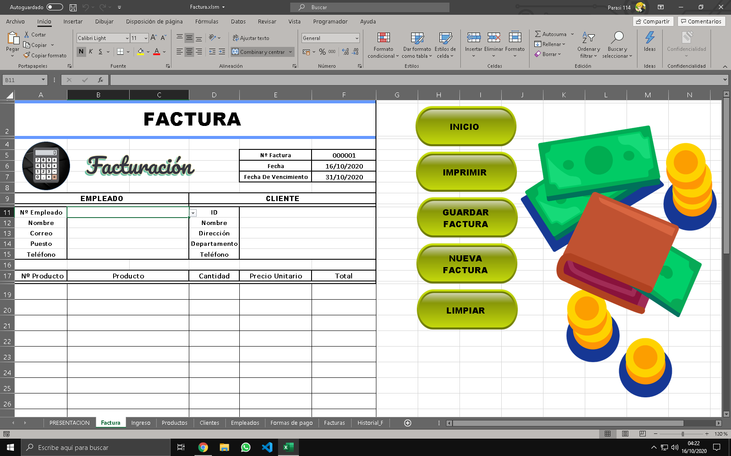
CREAR FACTURA
Al presionar el botón hacer una factura veremos que nos redirecciona a otro lugar en el cual podremos llenar los campos que se especifican para la factura.

Slide 5
CREAR FACTURA
Al hacer clic en algunos campos específicos se nos mostrara una flecha al lado derecho de la celda, al presionar en dicha flecha nos saldrán las opciones para dicha casilla como por ejemplo para agregar el empleado que atiende, un cliente en la BD, los productos, o las formas de pago.

Slide 6
CREAR FACTURA
Al lado derecho de dicha ventana podremos observar que hay diferentes botones especificando la función que llevaran a cabo, el botón de inicio lleva al inicio, el de imprimir imprime la factura, el de guardar pone los datos en una BD, El de nueva factura borra las casillas de la anterior factura y agrega un numero mas a el Núm. De factura, y el de limpiar limpia todas las casillas.

Slide 7
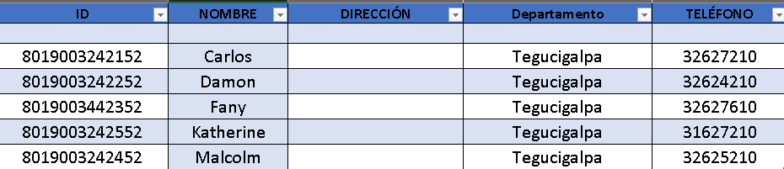
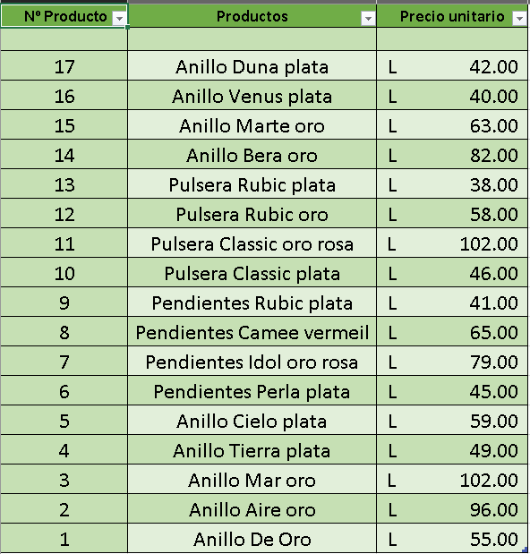
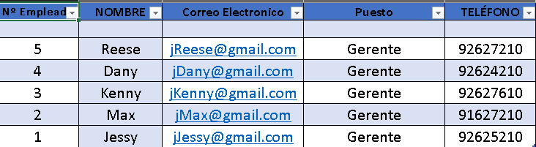
BASES DE DATOS
Aunque claro como debería saberse no es nada recomendable tocar siquiera las bases de datos ya que esto podría dañar el código de la dicha base de datos, pero claro si es por motivos de corrección de datos repentinos o cosas parecidas claramente si, pero esto debería de evitarse.

Slide 8
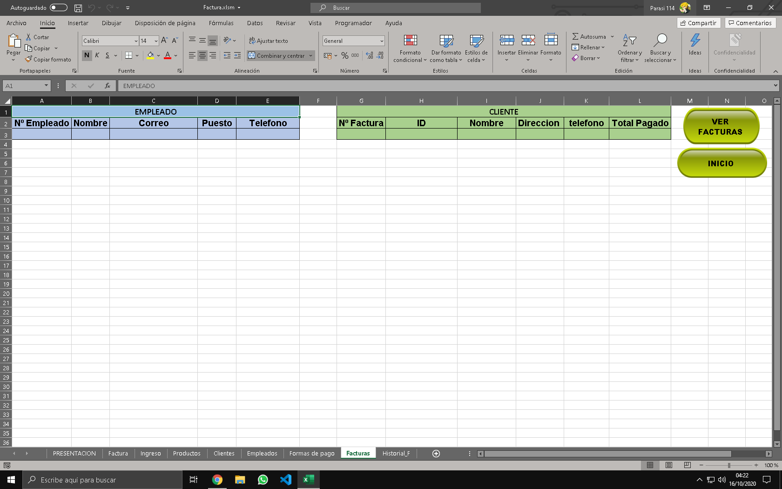
Facturas
En una de los botones que hay en el inicio se especifica uno que dice “ver información de facturas” el cual llevara al lugar de la información de las facturas en su respectiva base de datos (Esta información aparece al darle en guardar factura al hacer la factura) en dicha BD se especifica los datos del cliente, además de los de el empleado

Slide 9
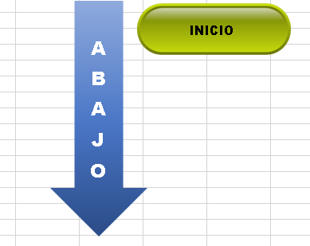
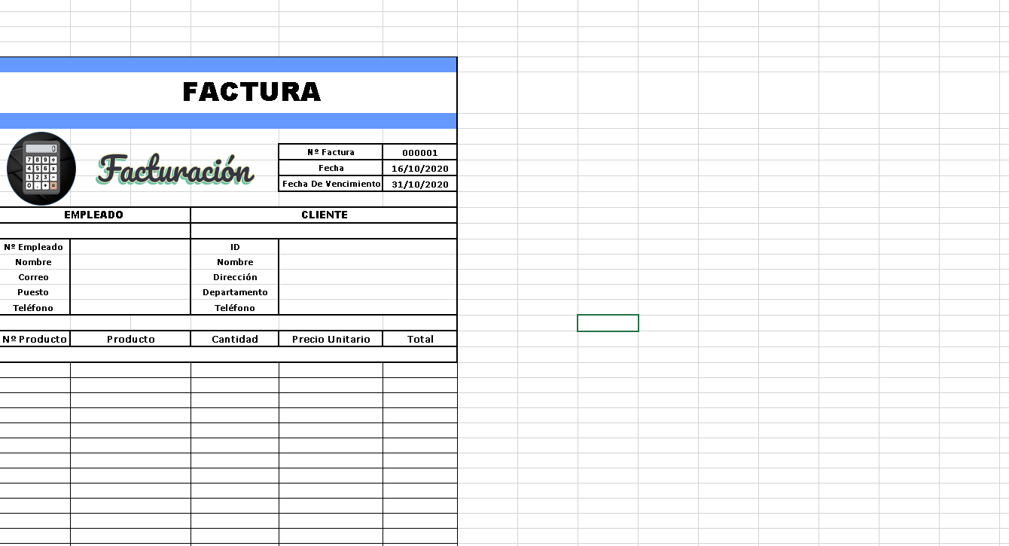
Facturas
Al fijarnos bien notaremos que en la BD mostrada anteriormente hay un botón que dice “Ver facturas” que aunque su nombre suene confuso nos llevara a un lugar donde podremos ver una copia exacta de la factura que guardamos, estará a partir de la fila 39.

